Slide 1
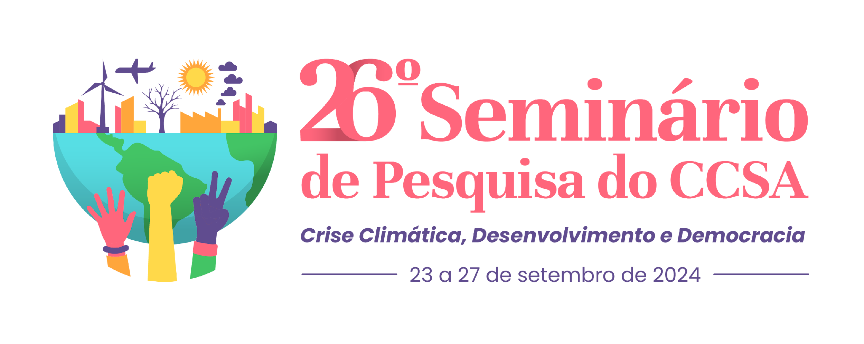
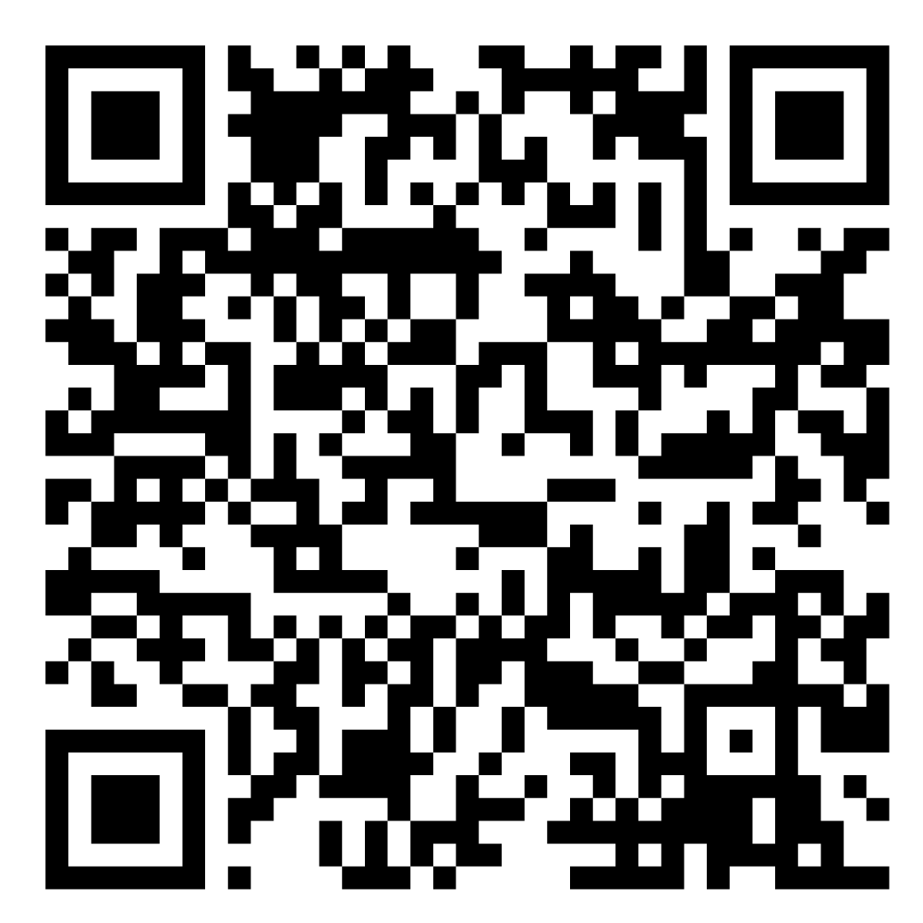
Informação e Educação a partir dos Comic Book Contracts
Julia Gandin Araújo, UFRN, julia.araujo.708@ufrn.br;
Fabrício Germano Alves, UFRN, fabriciodireito@gmail.com
INTRODUÇÃO
Os Comic Book Contracts (contratos em quadrinhos) cuja origem encontra-se na África do Sul, seriam uma modalidade em que ocorre a utilização da linguagem cartunesca para repassar as informações que são descritas nos instrumentos contratuais. Nesse sentido, observa-se também a existência de dois fenômenos: a necessidade de garantir o consentimento livre e esclarecido das partes em uma relação contratual, bem como esforço do Direito em adequar sua linguagem para que as pessoas externas à área possam de fato compreender as circunstâncias jurídicas as quais estão inseridas.
OBJETIVOS
O objetivo principal do trabalho consiste mostrar como essa modalidade contratual pode contribuir para a informação e a educação das partes que celebram contratos e apresentar pontos relevantes de discussão jurídica.
METODOLOGIA
Trata-se de uma pesquisa indutiva, na qual se explora premissas simples para gerar um resultado mais geral, sendo também qualitativa e descritiva. Devido a presença referencial de artigos científicos e documentos contratuais, confirma-se a presença do método bibliográfico.
Imagem (caso seja oportuno)
RESULTADOS
O uso dos Comics Book Contracts advém de uma tentativa de transmitir uma mensagem de cunho jurídico de forma mais eficaz a partir de quadrinhos, uma vez que a linguagem do Direito mostra-se, em diversas ocasiões, inerentemente complexa (Giancaspro, 2020). Dentre os benefícios apontados pela escolha desse modelo estaria um processo de contratação mais transparente, no sentido da partes compreenderem em sua totalidade as informações a serem repassadas. Em relação a suas desvantagens, existe a possibilidade de uma imagem ter múltiplos significados e, por consequência, haver uma má interpretação, além disso, há termos legais cuja concepção detém uma dificuldade grande de se resumir em imagens (Giancaspro, 2020).
Imagem 1 - Exemplo de Comic Contract
Fonte: Forbes
CONCLUSÃO
Os contratos em quadrinhos demonstram ser uma ferramenta de acessibilidade aos termos jurídicos, sendo possível de ser aplicado em contextos de contrato de trabalho e relações consumeristas. Porém se deve atentar às suas limitações nas questões interpretativas e o processo de transformar um termo jurídico em imagem.
REFERÊNCIAS
GIANCASPRO, Mark. Picture-Perfect or Potentially Perilous? Assessing the Validity of ‘Comic Contracts’. The Comics Grid: Journal Of Comics Scholarship, Adelaide, v. 7, n. 10, p. 1-27, jul. 2020.
Contrato completo:

